Slide 1
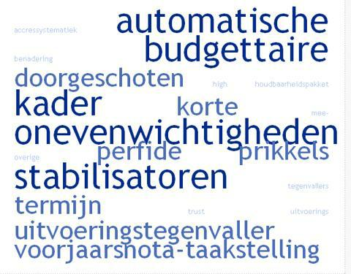
Politiek jargon
Bingo

Slide 2
Bingo “Politiek jargon”
Iemand verzwijgt wat hij wil bereiken. Hij of zij heeft dan een…

Slide 3
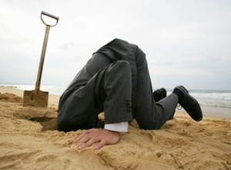
Bingo “Politiek jargon”
Een politicus die negatieve gevolgen van zijn beleid bewust niet wil zien, is bezig met…

Slide 4
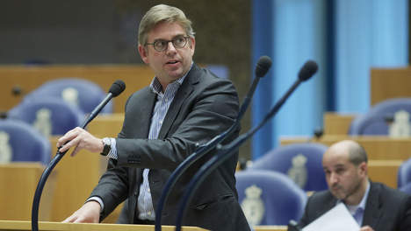
Bingo “Politiek jargon”
Een Kamerlid dat een vraag stelt tijdens de speech van een ander Kamerlid, een minister of een staatssecretaris is aan het ….

Slide 5
Bingo “Politiek jargon”
Iemand die probeert het beleid van een politicus zo positief mogelijk in de media te krijgen.

Slide 6
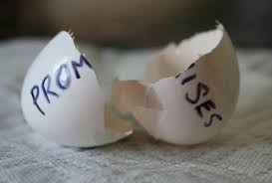
Bingo “Politiek jargon”
Welke term wordt soms gebruikt als een politieke partij na de verkiezingen gemaakte beloften niet waarmaakt?

Slide 7
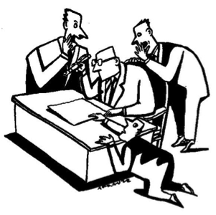
Bingo “Politiek jargon”
Op een informele manier invloed uitoefenen op politici.

Slide 8
Bingo “Politiek jargon”
Iemand die niet weet op wie hij moet stemmen.

Slide 9
Bingo “Politiek jargon”
Volksvertegenwoordigers van dezelfde partij zitten in dezelfde …

Slide 10
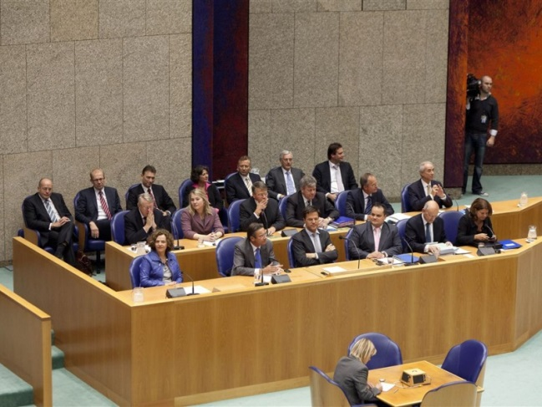
Bingo “Politiek jargon”
Een kabinet dat ontslag heeft genomen, maar nog blijft zitten om de lopende zaken af te handelen.

Slide 11
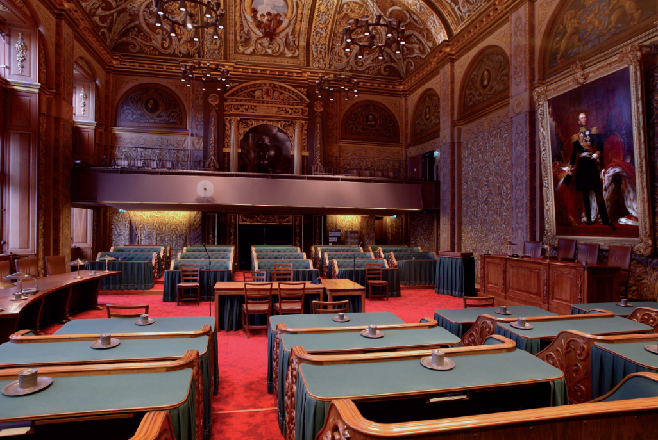
Bingo “Politiek jargon”
Een ander woord voor Eerste Kamer.

Slide 12
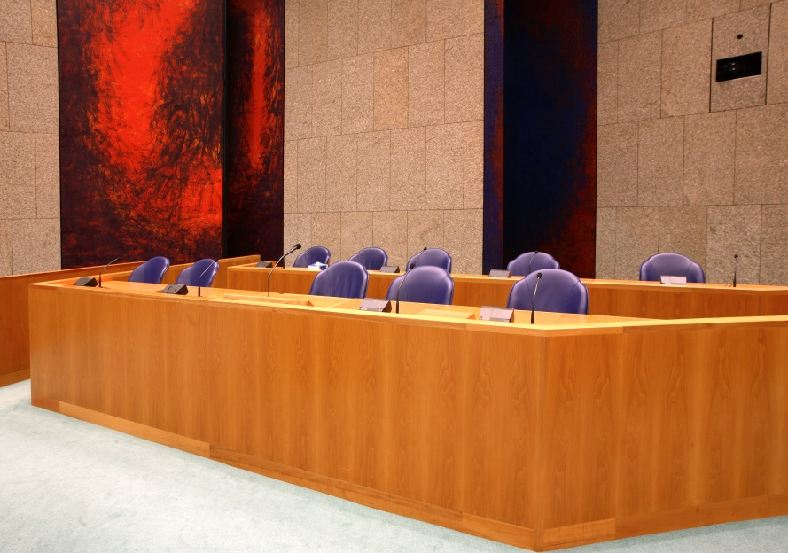
Bingo “Politiek jargon”
Hier zitten ministers en staatssecretarissen in de vergaderzaal van de Tweede Kamer.

Slide 13
Bingo “Politiek jargon”
Een minister gaat over een bepaald beleidsterrein. Wat is daar een ander woord voor?

Slide 14
Bingo “Politiek jargon”
Een wijziging van een wetsvoorstel.

Slide 15
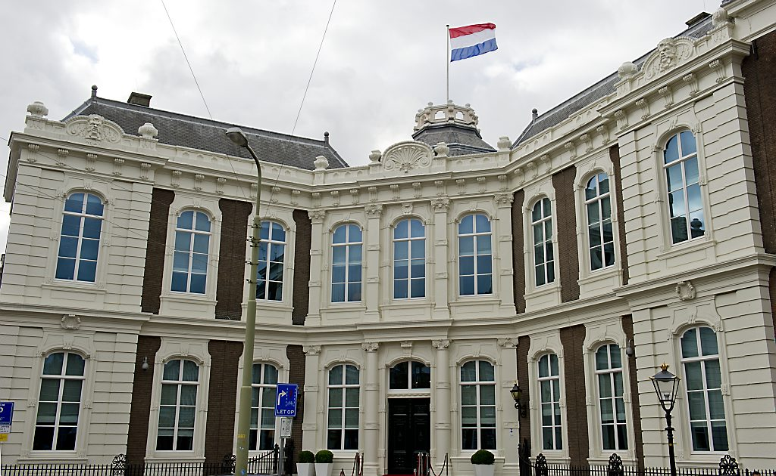
Bingo “Politiek jargon”
Adviseur van de regering en hoogste bestuursrechter.

Slide 16
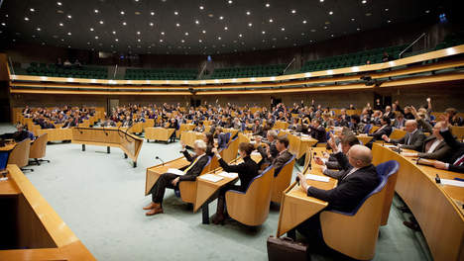
Bingo “Politiek jargon”
Een vergadering voor alle leden noem je…

